Slide 1
Opatření ke zvýšení bezpečnosti silničního provozu v kraji
Vytvořeno ve spolupráci
Policie ČR a RSE Project

Slide 2
Lokalita
Úsek silnice II/324 u Lubna
VÝBĚR RIZIKOVÝCH MÍST

Slide 3
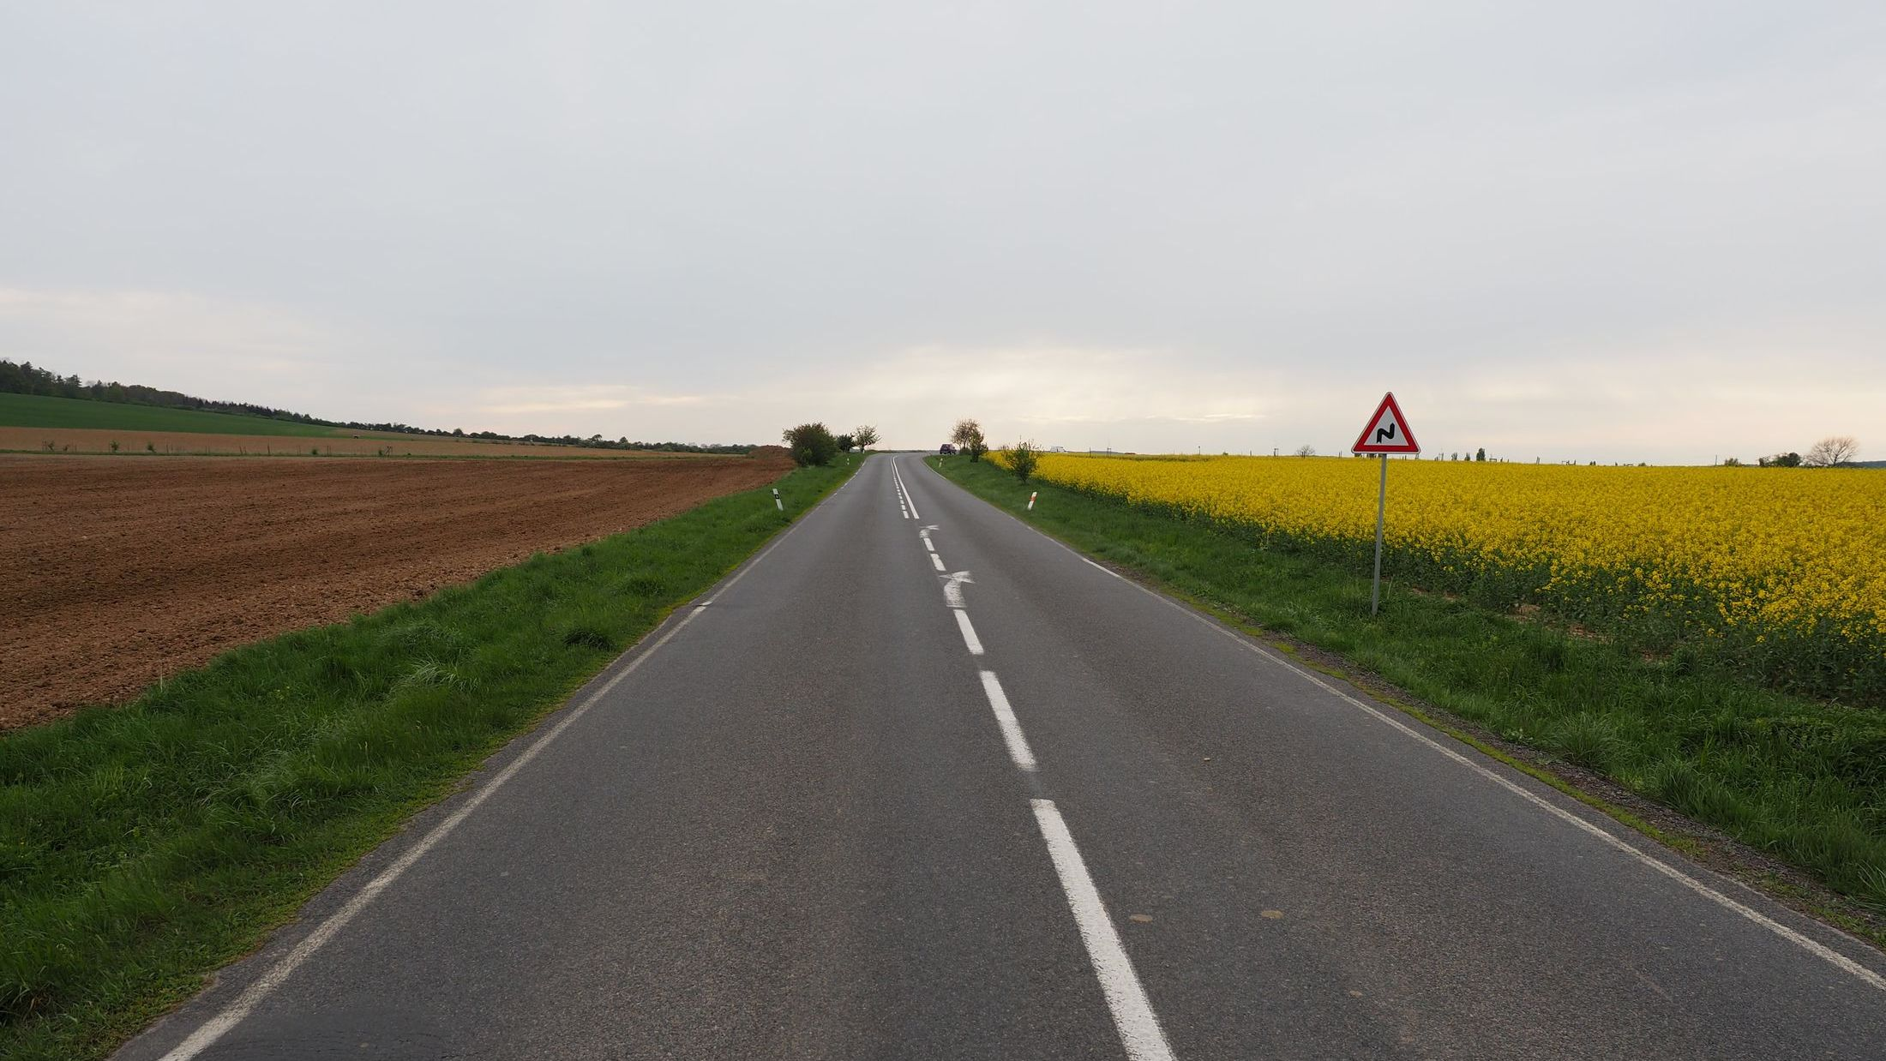
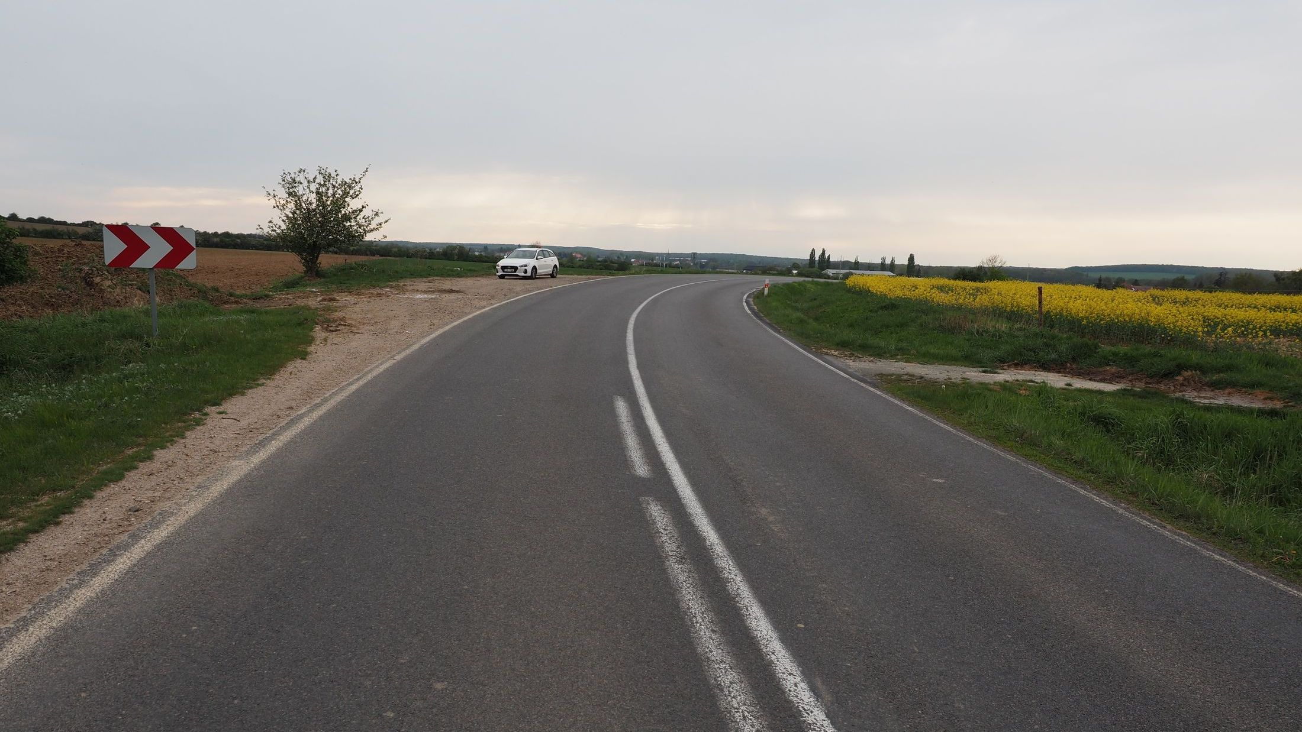
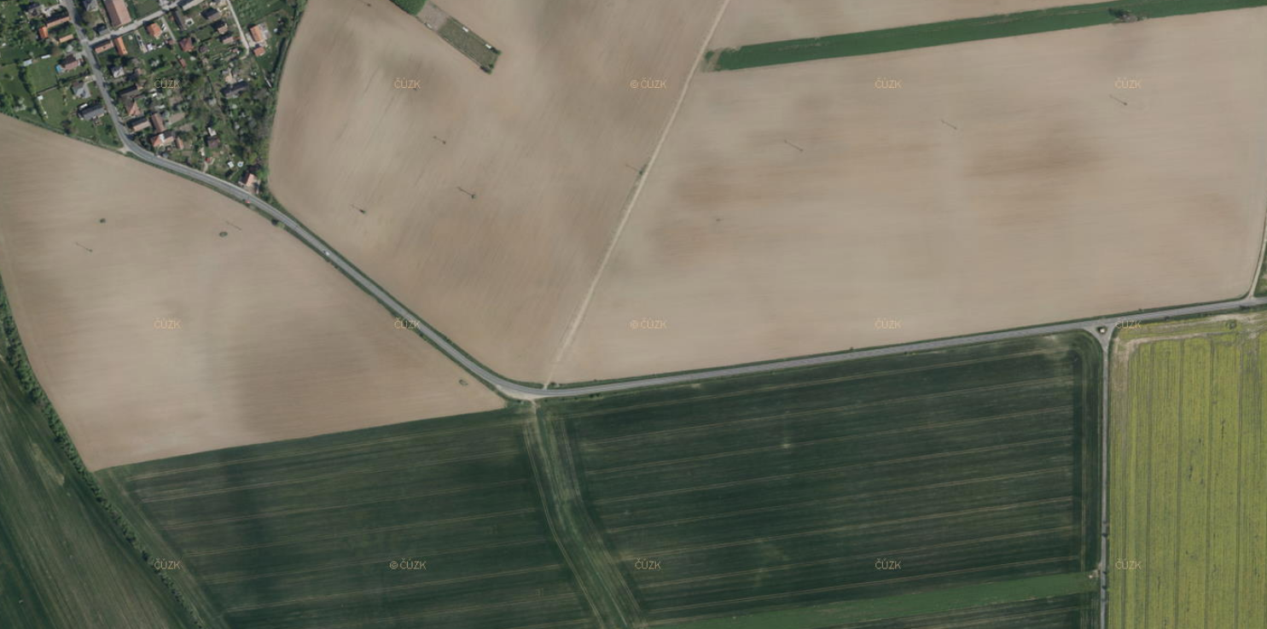
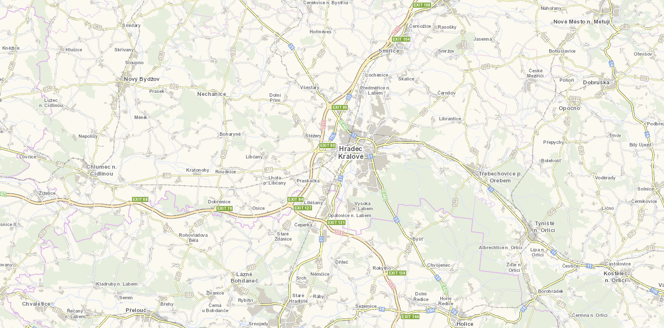
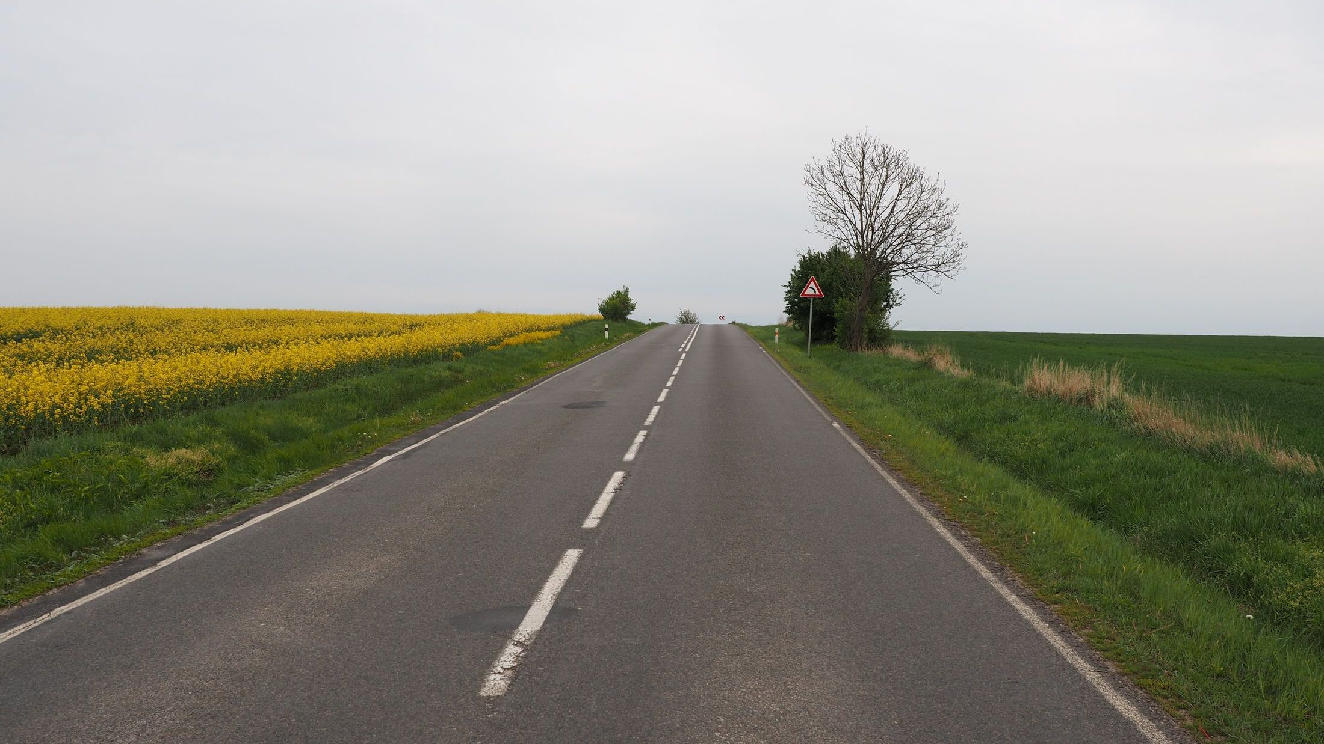
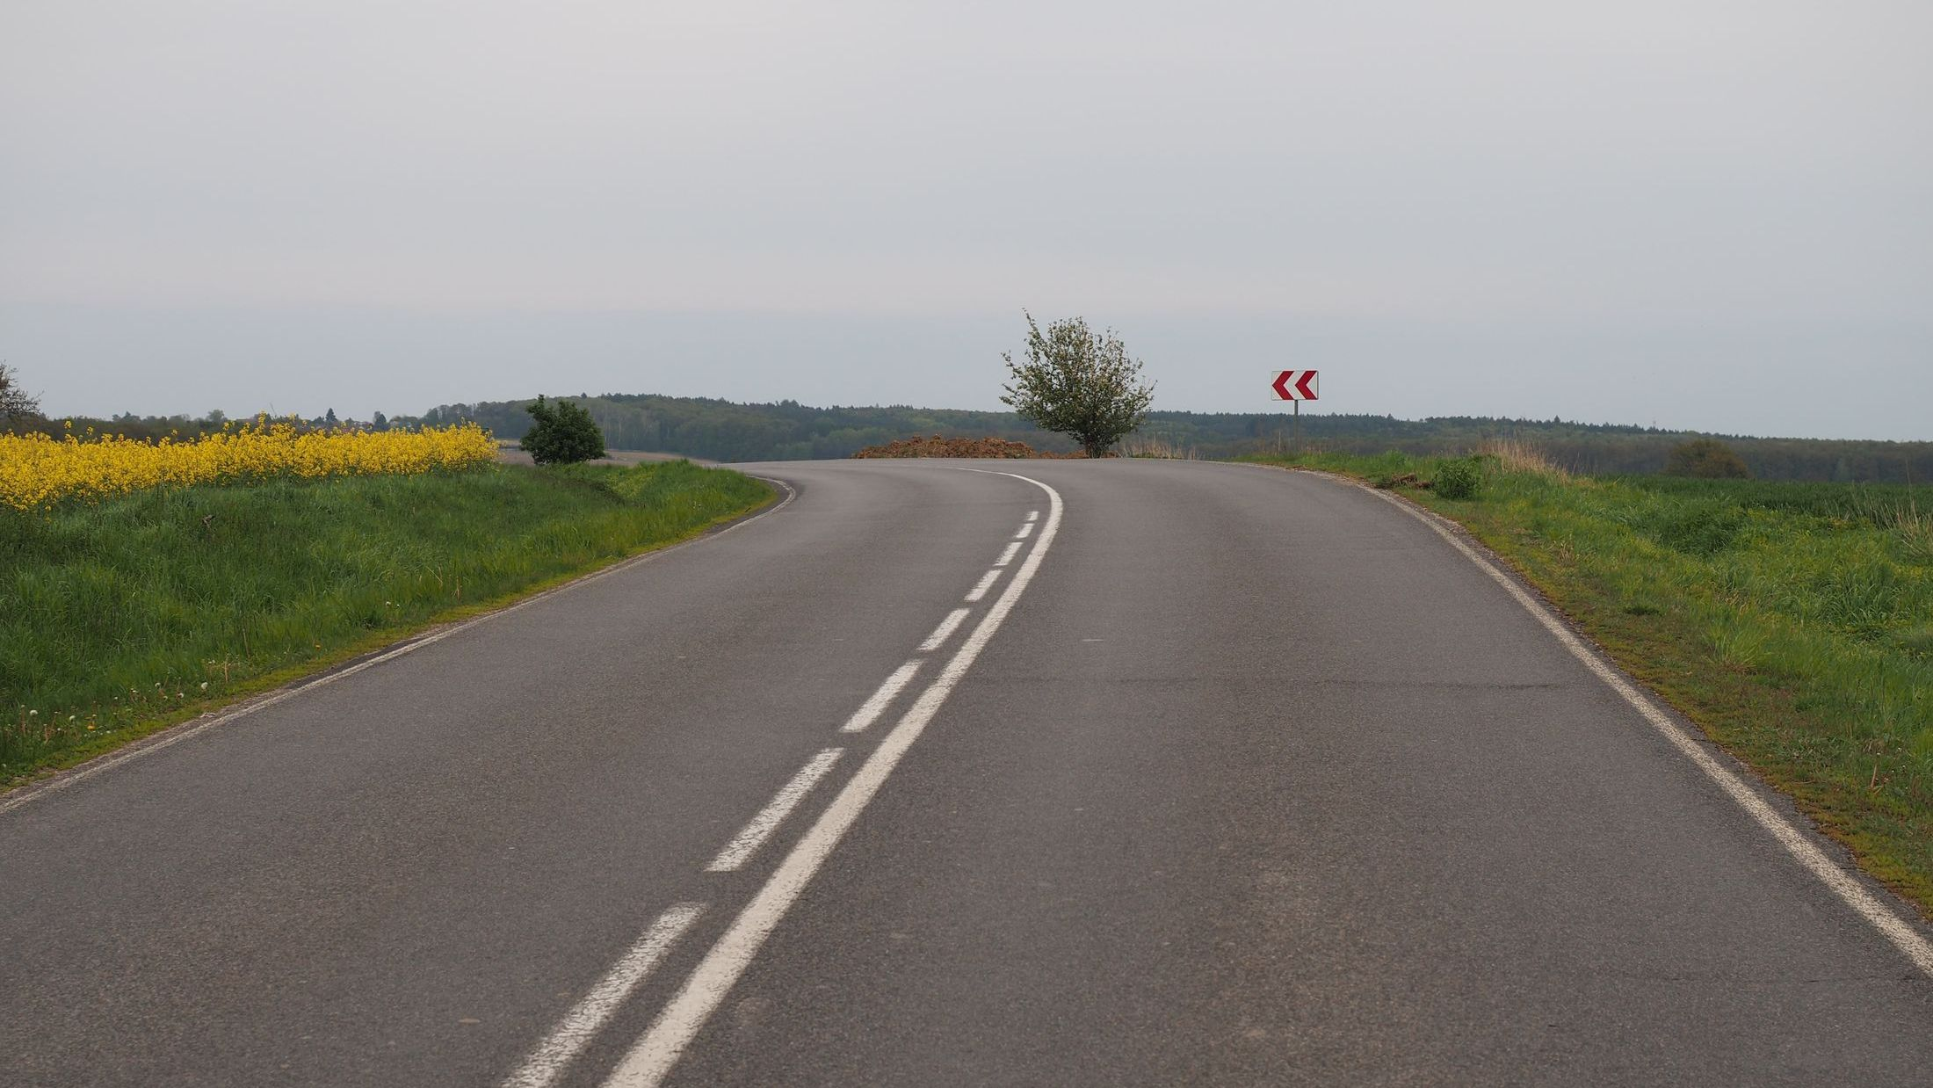
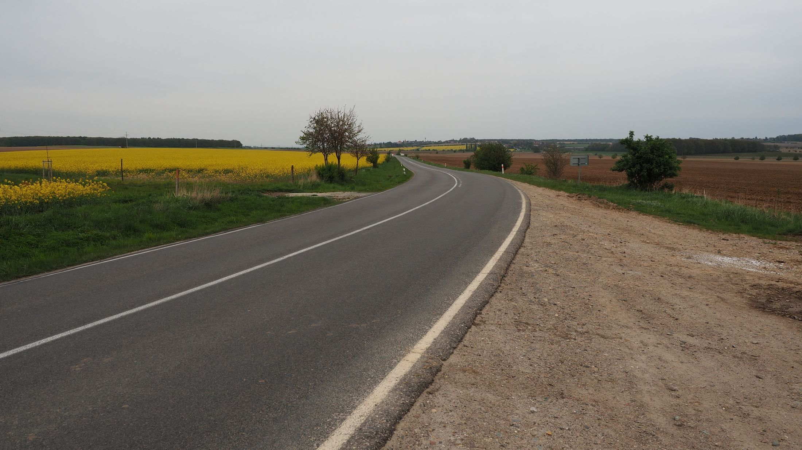
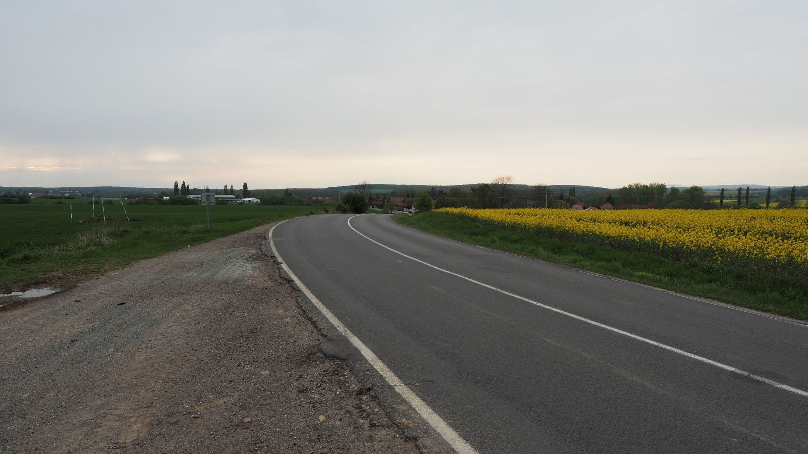
Úsek silnice II/324 u Lubna u Nechanic
www.cuzk.cz
www.dopravniinfo.cz
www.mapy.cz
Notes:
Úsek dvoupruhové silnice v extravilánu se směrovým obloukem a vrcholovým obloukem.
Silnice II/324 spojuje silnici I/32 nedaleko Městce Králové ve SČ kraji, pak sídla Nový Bydžov, Nechanice, H.Králové, Pardubice a Chrudim v sousedním Pardubickém kraji. Mezi HK a Pardubicemi tvoří doprovodnou komunikaci k silnici I/37. Úsek se nachází mezi městy Nechanice a Hradec Králové, kde silnice II/324 tvoří příjezdovou cestu do krajského města z bolasti mezi silnicí I/35 a dálnicí D11 v západní části kraje.
Jedná se dvoupruhovou komunikace s minimálními zpevněnými krajnicemi s asfaltovým povrchem. Rizikovém prvkem trasy je směrový oblouk s parametry odpovídající mezní rychlosti 70km/h umístěným v místě vrcholového oblouku s lome nivelety. Oblouku předchází delší přímé úseky z obou směrů (od HK cca 1km a od Lubna cca 300m). Dovolená rychlost standardní mimo obec (90km/h). Směrové vedení zajištěno vodicími čarami V4 (0,125) a dělicí plnou čarou v oblasti vrcholového oblouku. Směrové sloupky se nachází pouze v přímých úsecích, v oblouku zcela chybí. Na směrový oblouk je upozorněno výstražným značením A1b a A2a. Z obou směrů je v oblouk umístěna jedna vodicí tabule Z3. Ve směrovém oblouku jsou zaústěny sjezdy na sousední pole.
Okolí komunikace tvoří otevřená krajina (pole), na vnější straně směrového oblouku se nachází štěrková plocha přimknutá k silnici. U zakončení směrových oblouků z obou směrů se za horní hranou příkopů nachází ojedinělé stromy, nejspíš pozůstatky stromořadí.
Intenzity : II/324 3,9 tis voz /24hod z toho 8% těžká NA.

Slide 4
Popis místa, úseku
Úsek sil. II/324 v extravilánu se směrovým obloukem
II/324: od I/32 u Městce Králové (SČK), N.Bydžova, Nechanic, H. Králové (D11,D35,I/35,I/37,I/11), Pardubic (I/2,I/36) a Chrudimi (I/17,I/37) úsek mezi Nechanicemi a H.Králové, u vesnice Lubno
Dvoupruhová, směrový oblouk (v_{m} 70km/h, v_{n} 50km/h) navazuje na přímé úseky (dl. až 1km), vrcholový oblouk (5% od obce), min. zpevněné krajnice
Rychlost 90km/h, V4 (0,125) + V1a (lom nivelety), Z11 pouze v přímé, výstražné značení A1b,A2a; Z3 z 1x každého směru
Okolí: otevřená krajina (pole), začátek obce 300m, štěrková plocha, sjezdy na pole, pozůstatky stromořadí
Notes:
Úsek dvoupruhové silnice v extravilánu se směrovým obloukem a vrcholovým obloukem.
Silnice II/324 spojuje silnici I/32 nedaleko Městce Králové ve SČ kraji, pak sídla Nový Bydžov, Nechanice, H.Králové, Pardubice a Chrudim v sousedním Pardubickém kraji. Mezi HK a Pardubicemi tvoří doprovodnou komunikaci k silnici I/37. Úsek se nachází mezi městy Nechanice a Hradec Králové, kde silnice II/324 tvoří příjezdovou cestu do krajského města z bolasti mezi silnicí I/35 a dálnicí D11 v západní části kraje.
Jedná se dvoupruhovou komunikace s minimálními zpevněnými krajnicemi s asfaltovým povrchem. Rizikovém prvkem trasy je směrový oblouk s parametry odpovídající mezní rychlosti 70km/h umístěným v místě vrcholového oblouku s lome nivelety. Oblouku předchází delší přímé úseky z obou směrů (od HK cca 1km a od Lubna cca 300m). Dovolená rychlost standardní mimo obec (90km/h). Směrové vedení zajištěno vodicími čarami V4 (0,125) a dělicí plnou čarou v oblasti vrcholového oblouku. Směrové sloupky se nachází pouze v přímých úsecích, v oblouku zcela chybí. Na směrový oblouk je upozorněno výstražným značením A1b a A2a. Z obou směrů je v oblouk umístěna jedna vodicí tabule Z3. Ve směrovém oblouku jsou zaústěny sjezdy na sousední pole.
Okolí komunikace tvoří otevřená krajina (pole), na vnější straně směrového oblouku se nachází štěrková plocha přimknutá k silnici. U zakončení směrových oblouků z obou směrů se za horní hranou příkopů nachází ojedinělé stromy, nejspíš pozůstatky stromořadí.
Intenzity : II/324 3,9 tis voz /24hod z toho 8% těžká NA.

Slide 5
Nehodovost místa
Od 01/2019 celkem 17 nehod (šetřených PČR)
Následky: 9 osob lehce zraněno
Nejčastější druh nehody: Havárie 9x (5L); Srážka se zvěří 6x, Srážka s voz 2x (4L)
Nejčastější příčina: Nepřizp. rych. stavu 8x (8L), DT. stavu 3x (1L)
Ve dne za nezhoršené vid.: 8x (6L); za mokra 10x (8L); smyk 9x 2023-24: 5x (4L); Od 8/2022 bez nehod se zvěří
Nebezpečné vlivy, prvky: Kombinace směrového a výškového oblouku, horší čitelnost trasy
Notes:
Od 01/2019 celkem 17 nehod (šetřených PČR)
Následky: 9 osob lehce zraněno
Nejčastější druh nehody: Havárie 9x (5L); Srážka se zvěří 6x, Srážka s voz 2x (4L)
Nejčastější příčina: Nepřizp. rych. stavu 8x (8L), DT. stavu 3x (1L)
Ve dne za nezhoršené vid.: 8x (6L); za mokra 10x (8L); smyk 9x 2023-24: 5x (4L); Od 8/2022 bez nehod se zvěří
Nebezpečné vlivy, prvky: Kombinace směrového a výškového oblouku, horší čitelnost trasy
SEZ: 14,6 mil Kč

Slide 6
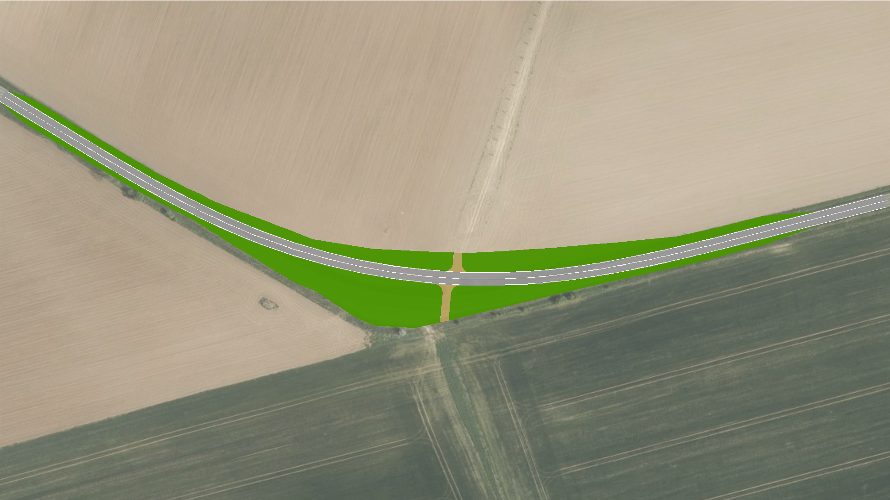
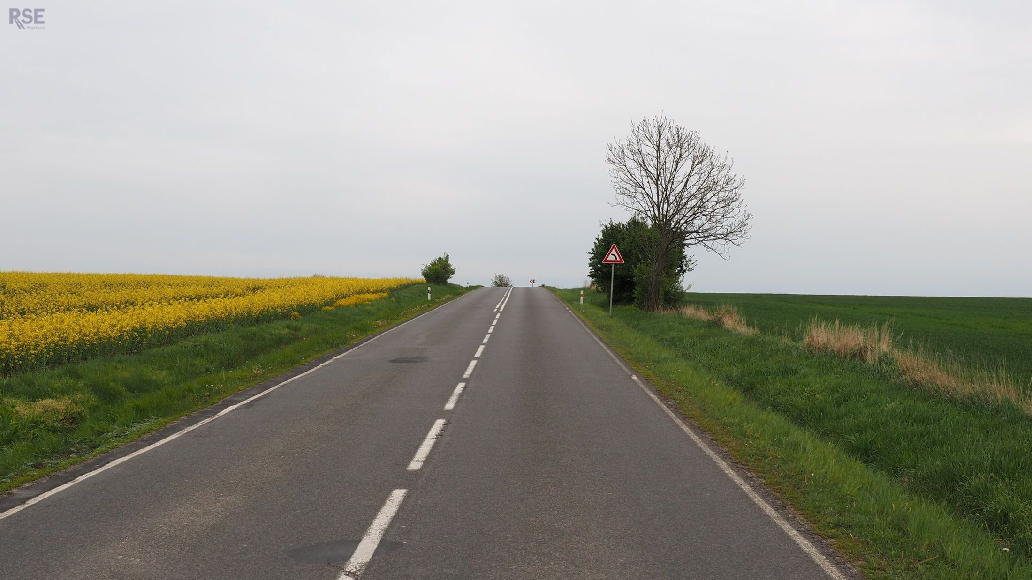
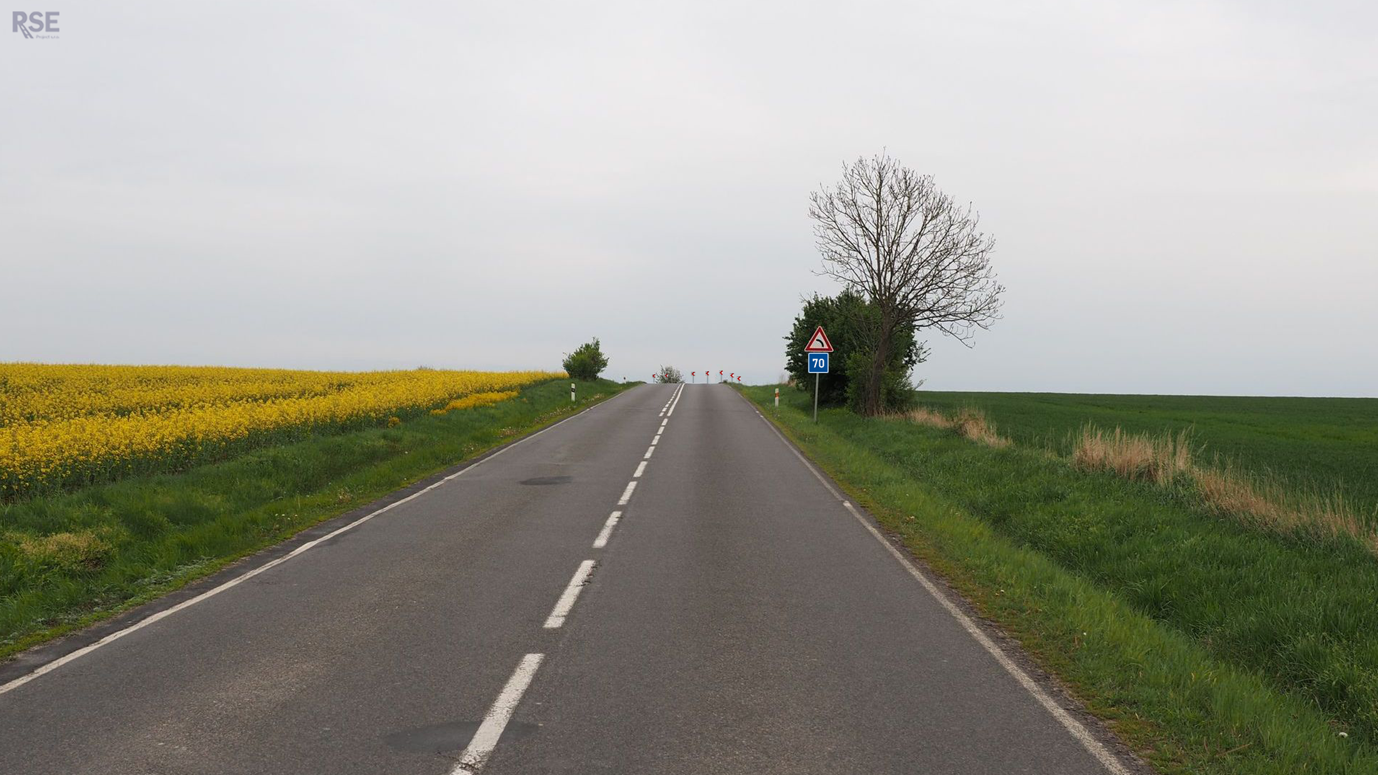
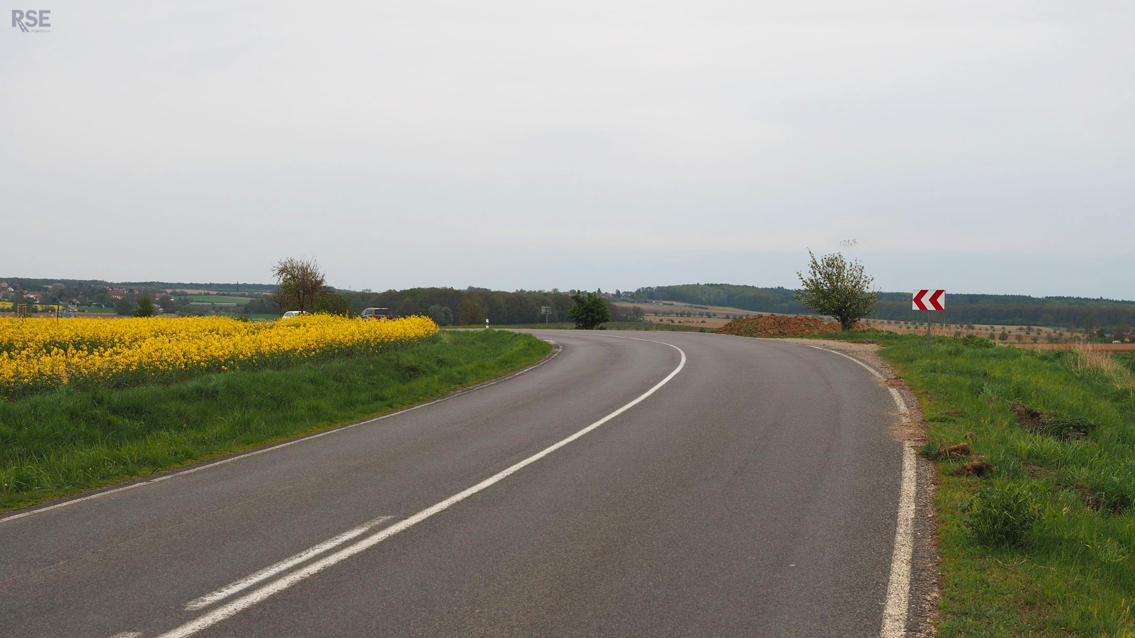
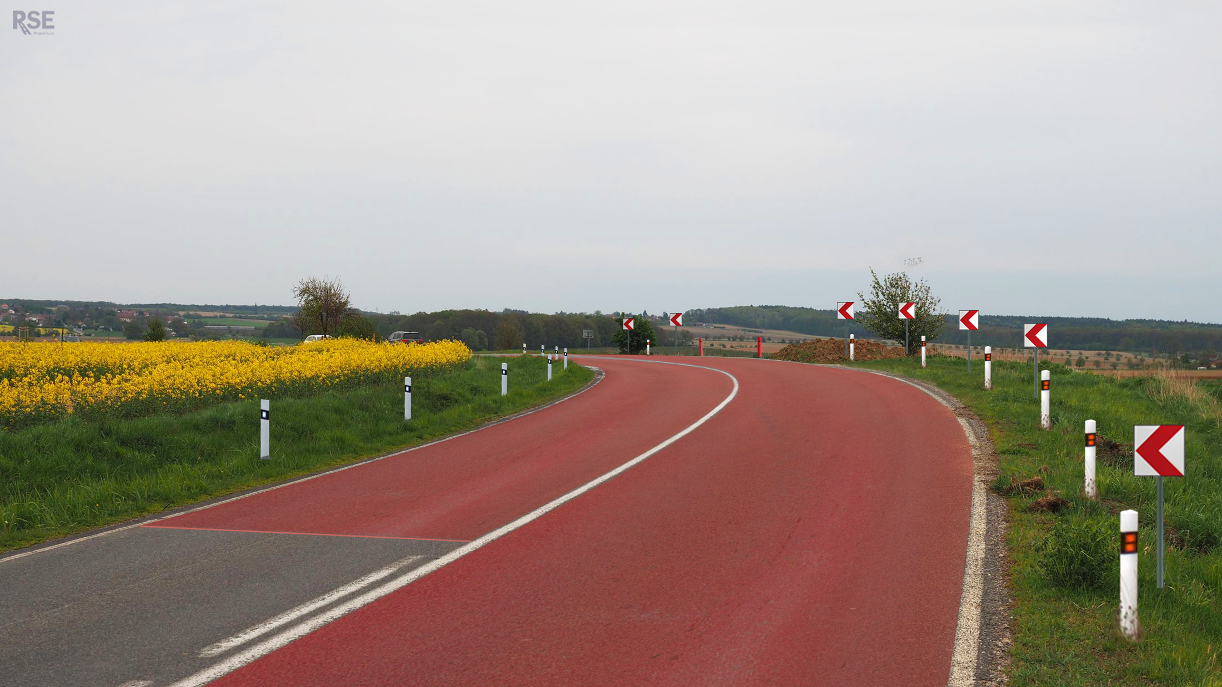
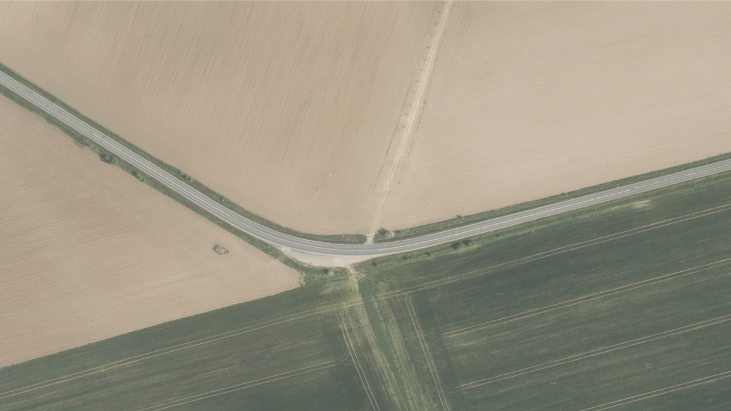
Úsek silnice II/324 u Lubna u Nechanic
Notes:
Doplnění značení
Přestavba křižovatky

Slide 7
Návrhy úprav
Zvýraznění směrového vedení
Doporučená rychlost
Zvýšení protismykových úprav
Přeložka
Notes:
Zvýraznění směrového vedení
Doporučená rychlost
Zvýšení protismykových úprav
Přeložka

Slide 8
Děkuji za pozornost
www.rseproject.cz

